Slide 1
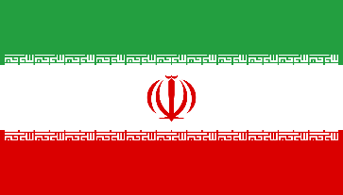
CONFINI
N: Azerbaigian - Turkmenistan
S: Iraq – Golfo Persico
O: Armenia – Turchia
E: Afghanistan – Pakistan
IRAN
geografia fisica
geografia politica
OROGRAFIA
Capitale: Teheran
Orientam.politico: Repubblica islamica
Monti:
Monti Elburz
Monti Zagros
Pianure:
Deserto di Kavir
Deserto di Lut
Depressione caspica
geografia economica
PIL/ab.: 6360 $
Moneta: rial
1° settore
IDROGRAFIA
18,6% degli occupati
Agricoltura: grano, orzo, riso, tè, cotone e pistacchi (primo paese al mondo)
Allevamento: ovini, animali da pelliccia
Pesca: storione (caviale)
Estrazioni minerarie: ferro, rame, carbone, gas naturale e petrolio (tra primi produttori al mondo)
Fiumi:
Karun
Laghi:
Lago di Urmia
CLIMA
2° settore
Arido, con forti escursioni termiche e umido lungo le coste
33,4% degli occupati
Industria: raffinerie, siderurgica, metallurgica, tessile, alimentare, automobilistica
Artigianato: tappeti pregiati
Produzione di energia
geografia umana
CITTA’: Teheran – Mashhad – Esfahan – Tabriz
Abitanti-densità: 74.961.702 ab. – 45 ab./kmq
Lingua-cultura: farsi – religione musumana
3° settore
48% degli occupati
Esportazione del petrolio
Economia fortemente penalizzata dalla politica e dalla guerra

Slide 2
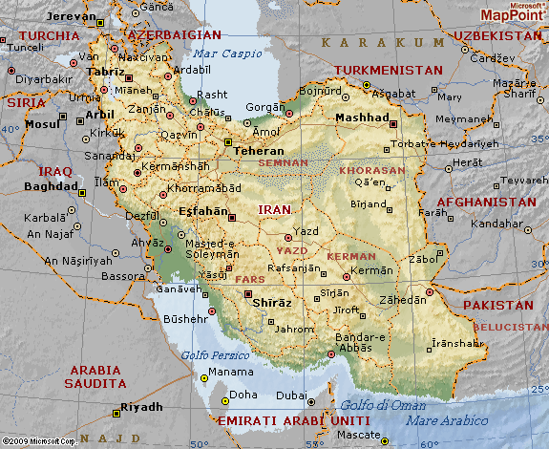
IRAN

